Slide 1
付款注意事項
總務處出納組
2016.10.6

Slide 2
付款注意事項
一﹑逕付廠商案件不能給付負責人。
二﹑向廠商索取銀行存摺影本(廠商自負手匯款續費) 。
三﹑為方便日後查帳，支付款項請儘量選擇撥入帳戶：
銀行或郵局皆可。
四﹑領取現金：開立「不畫線」、「不禁止背書轉帳」
支票。
五﹑支票遺失如何處理：

Slide 3
支票遺失程序
一﹑向台灣銀行高雄分行辦理「遺失支票申請書」及
「終止付 款申請書」。
  一張支票收手續費NT200元。
二﹑向高雄地方法院辦理「公告催示」。
  支付司法規費NT1,000元。
三﹑五天內將法院蓋章的催告書影本交給發票銀行。
四﹑登報紙公告支票遺失
  廣告費約NT800元。

Slide 4
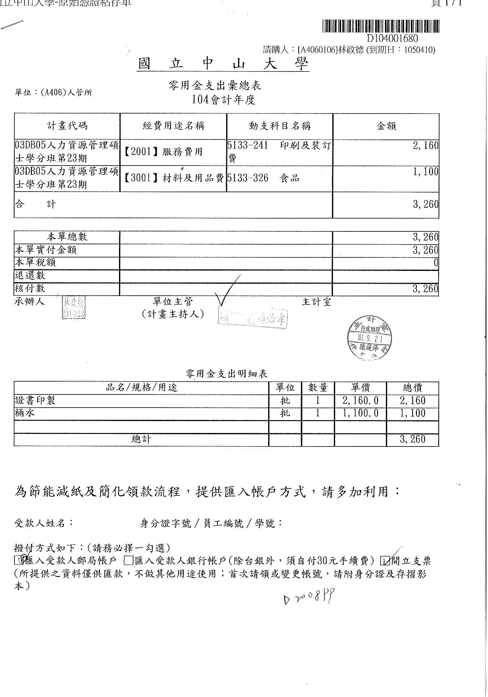
零用金支出彙整表

Slide 5
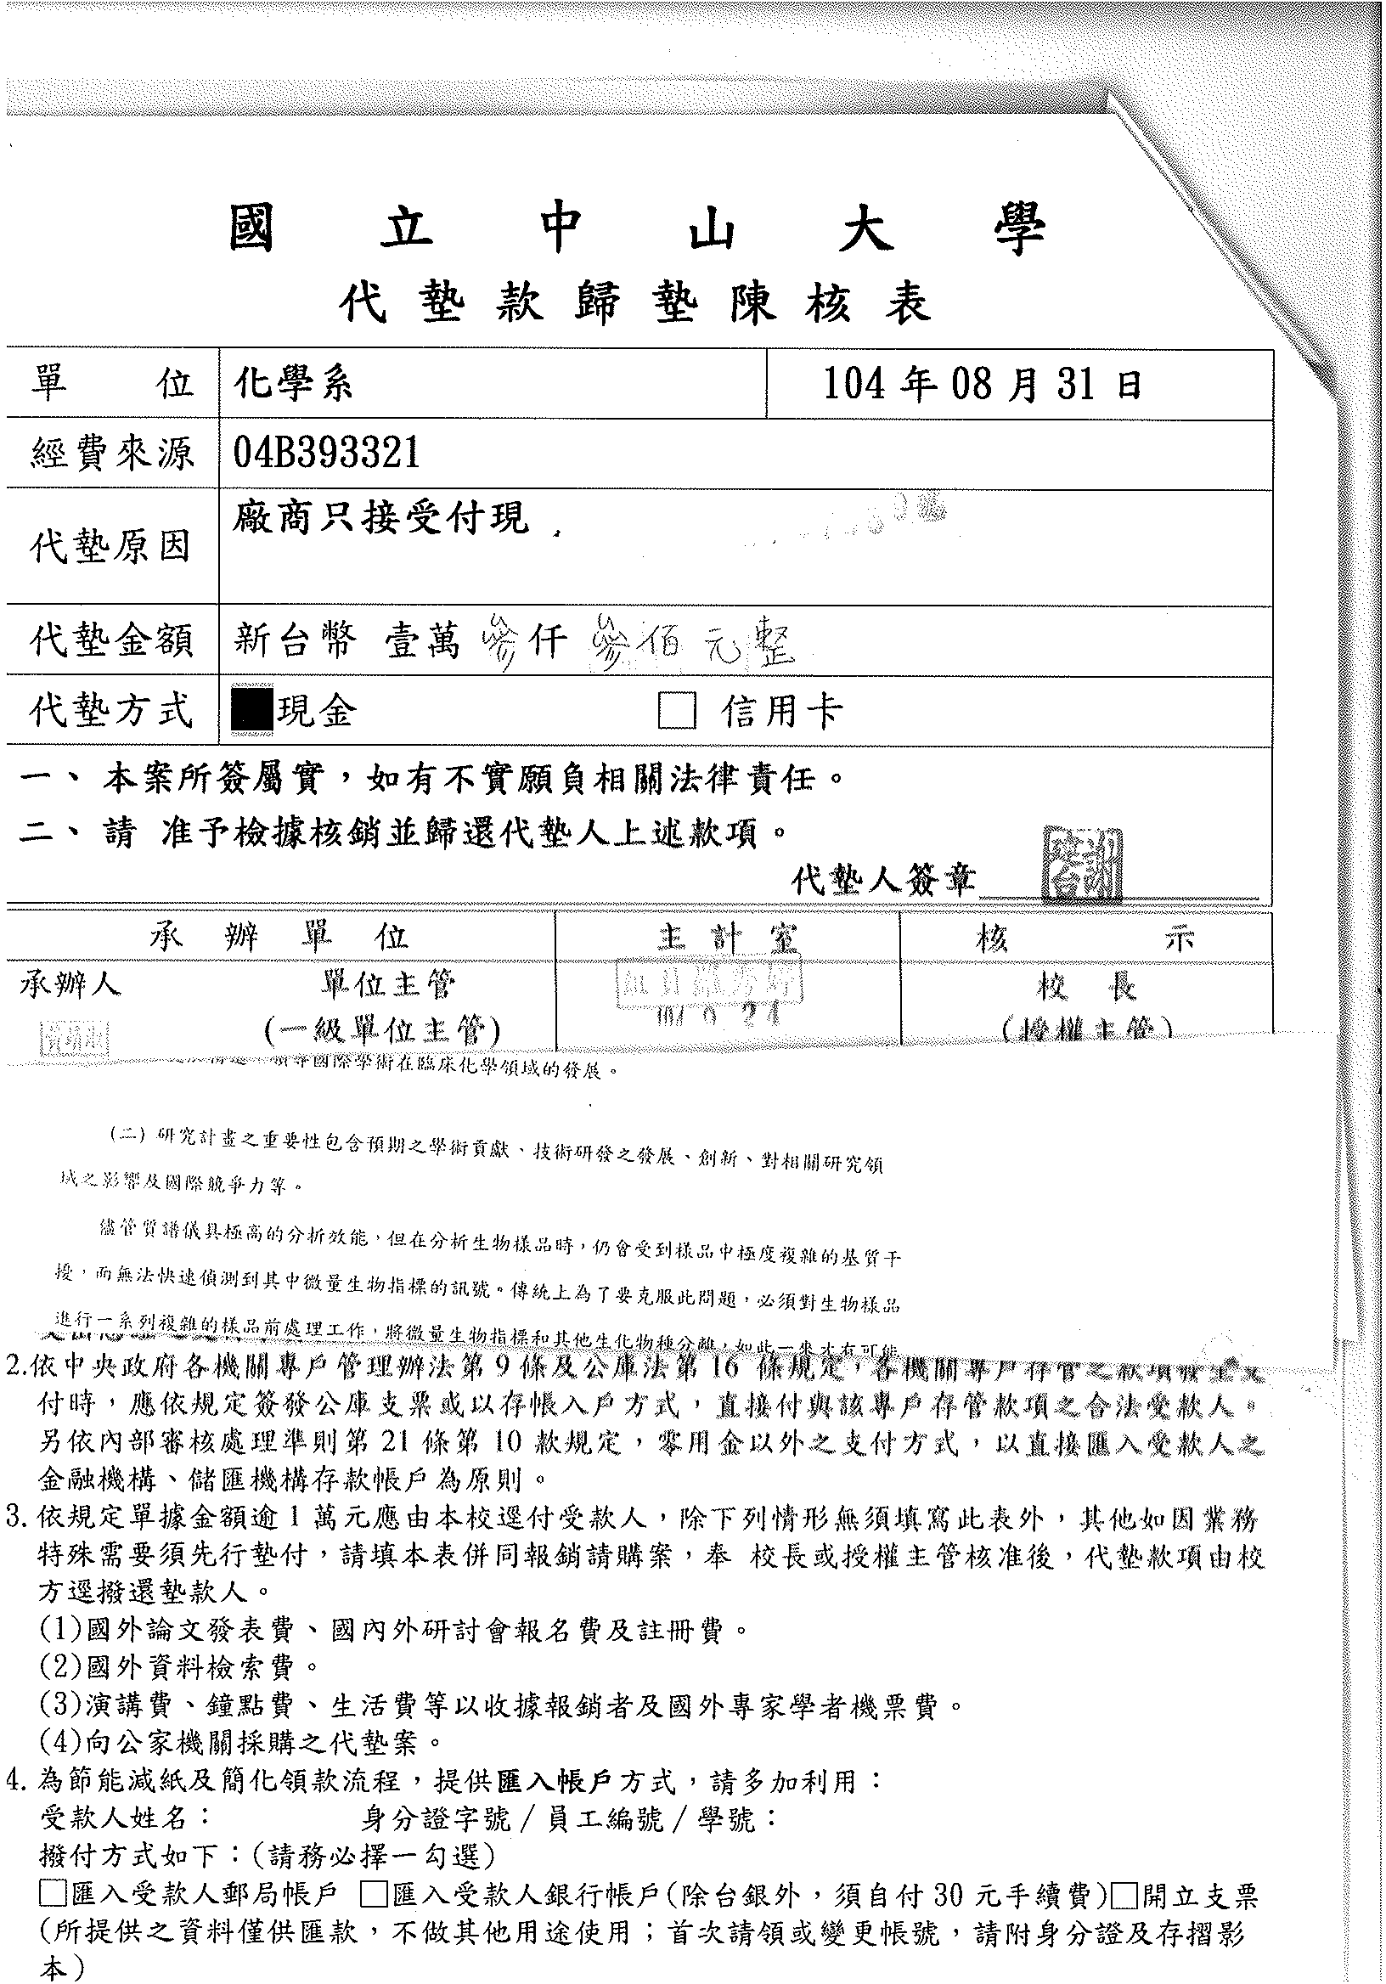
代墊款歸墊陳核表

Slide 6
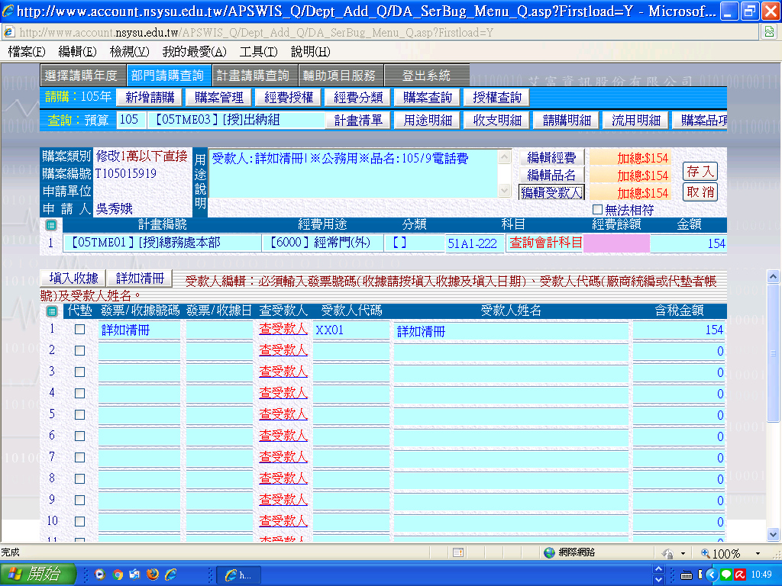

Slide 7
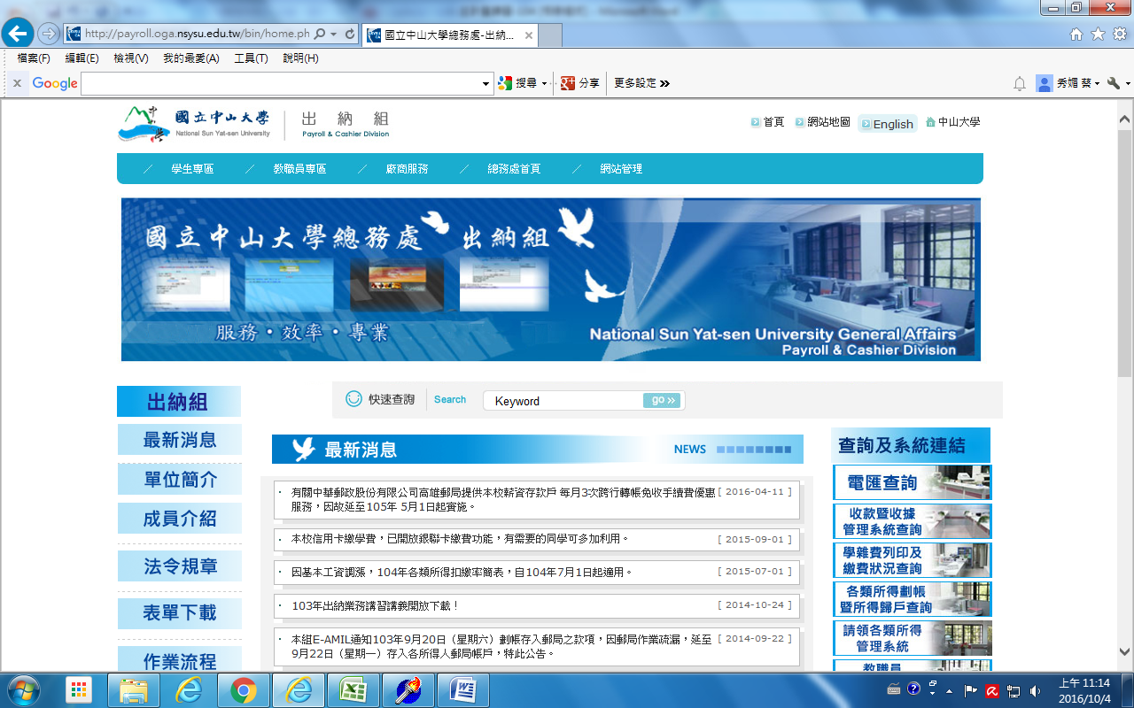
零用金、墊付款、預借款入帳

